Slide 1


乐鑫模组
| 专注 | 品质 | 诚信 |
深圳四博智联科技有限公司
Talents come from diligence,
and knowledge is gained by accumulation.

Slide 2
乐鑫ESP系列
单WiFi芯片-8266系列
ESP-F, F1 | 8266 | 16x24/16 | F1为外置天线，认证齐全，主力款型
WiFi+BLE ESP32系列
芯片规格：ESP32
音视频领域市场
ESP-WROOM-32D | D0WD | 18x25.5 | 兼容官方模组
ESP-WROOM-32E/UE | D0WD-V3 | 18x25.5 | 兼容官方模组
ESP-WROOM-32S/SE | D0WD-V3 | 18x25.5 | 兼容32D 32E 32U，可做外置天线
WiFi+BLE ESP32-C3系列
芯片规格：ESP32-C3 & ESP8685
电工照明小家电市场
ESPC3-02 | ESP8685 | 15x17.3 | 金手指封装，电工类应用
ESPC3-05 | C3FH4 | 16x20 | 照明类应用，内置高温flash
ESPC3-12/12E | C3 | 16x24 | 最常见款型，兼容12F类模组
ESPC3-20/20E | C3 | 18x20 | 常见模组，兼容ESP32-C3-WROOM-02系列
ESPC3-32 | C3 | 18x25.5 | 常见模组，兼容ESP32-WROOM-32系列
WiFi+BLE ESP32-C2系列
芯片规格：ESP8684
电工照明小家电市场
ESPC2-01 | 8684 | 14.5x24.5 | ESP-01升级款，插针封装
ESPC2-02 | 8684 | 15x17.3 | 金手指封装，电工类应用
ESPC2-05 | 8684 | 15x20 | 照明类应用
ESPC2-12/12E | 8684 | 16x24 | 12E为外置天线，最常见款型，8266升级款
ESPC2-20/20E | 8684 | 18*20 | 兼容ESP8684-WROOM-02
ESPC2-M1 | 8684 | 12.3*20 | ESP-M2的升级版本，小尺寸
WiFi+BLE ESP32-C6系列
芯片规格：ESP32-C6
WiFi6应用市场
WiFi+BLE ESP32-S3系列
芯片规格：ESP32-S3
音视频/AI市场
ESPC6-WROOM-32/E | C6 | 18x25.5 | 兼容官方模组
ESPS3-32 | S3 系列 | 18x25.5 | 兼容官方模组
ESPS3-32E | S3 系列 | 18x19.2 | 兼容官方模组

Slide 3
乐鑫芯片族系
乐鑫族系 | ESP8266 | ESP32 | ESP32-S3 | ESP32-C2 | ESP32-C3 | ESP32-C6 | 备注
射频 | Wi-Fi | Wi-Fi + BT 4.2 | Wi-Fi + BT 5 | Wi-Fi + BT 5 | Wi-Fi + BT 5 | WiFi6+BT+ZigBee
GPIO | 可用：11 | 34 | 45 | 14 | 可用：16 | 30 | IO多侧重于MCU替代
CPU | Tensilica, 80~160M | Xtensa， 双核240MHz | Xtensa， 双核240MHz | RISC V，120M | RISC V，160M | RISC V，160M | 越低越侧重于常规应用，价格越好
PWM | 5 | 16 | 8 | 6 | 6 | 6 | 驱动灯，电机
SRAM | 可用76K | 512K | 512K | 272K | 400K | 528K | 越大处理能力强
RTC SRAM | 无 | 16K | 16K | 无 | 8K | 无 | 一般没意义
SAR 模数转换器 | 1 x 10Bit | 2 x 12Bit | 2 x 12Bit | 1 x 12bit | 2 x 12bit | 1 x 12bit | 传感器精度
带宽支持 | 20MHz | 20MHz 和 40MHz | 20MHz 和 40MHz | 20MHz | 20MHz 和 40MHz | 20MHz 和 40MHz | 摄像头客户会考虑
通信速率 | 72.2Mbps | 150Mbps | 150Mbps | 72.2Mbps | 150Mbps | 150Mbps | 摄像头客户会考虑
音频支持 | 无 | BR/EDR，音频编解码 | 无 | 无 | 无 | 无
视频支持 | 无 | 支持外挂pSram | DVP，8~16位 | 无 | 无 | 无 | AIOT
LCD支持 | 无 | SPI | RGB，8~16位，I8080 | 无 | 无 | 无 | AIOT

Slide 4
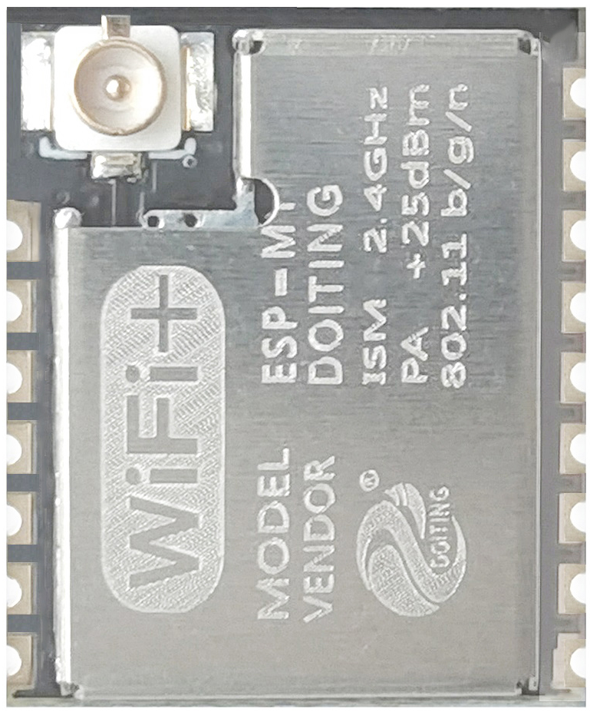
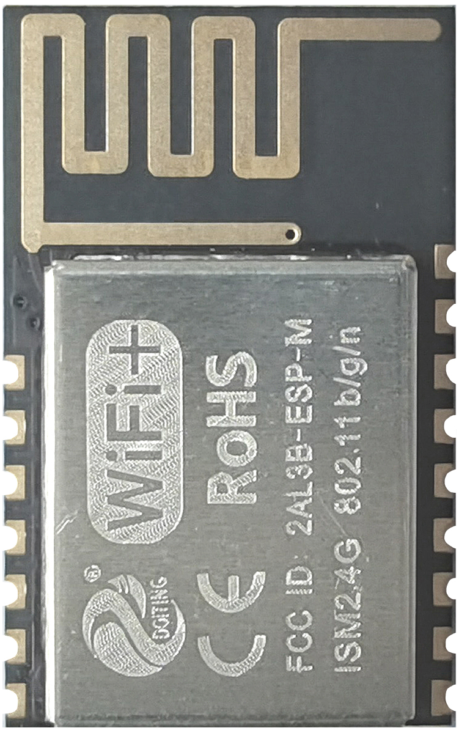

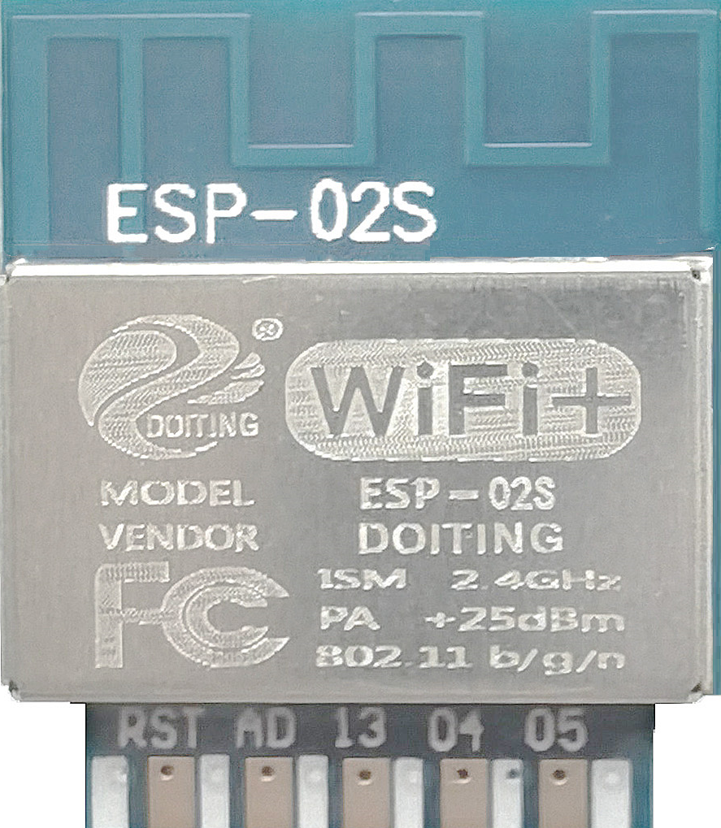
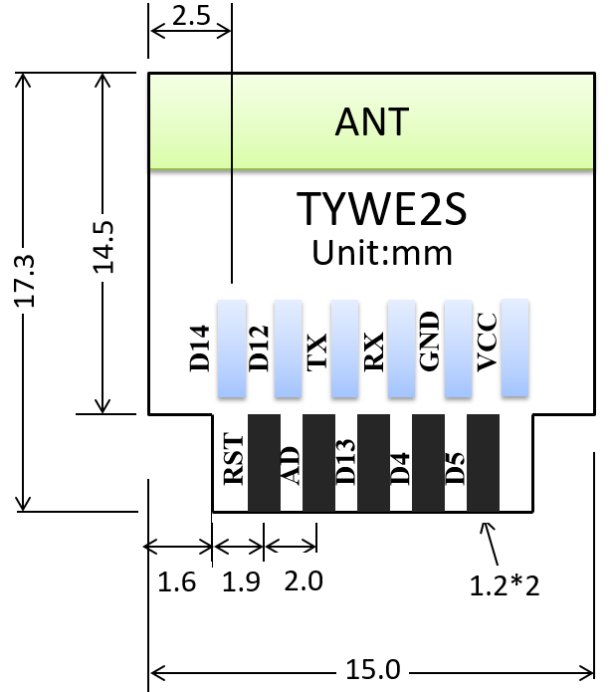
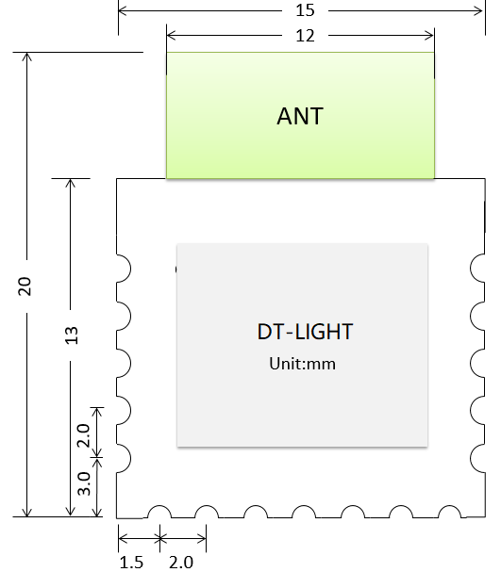
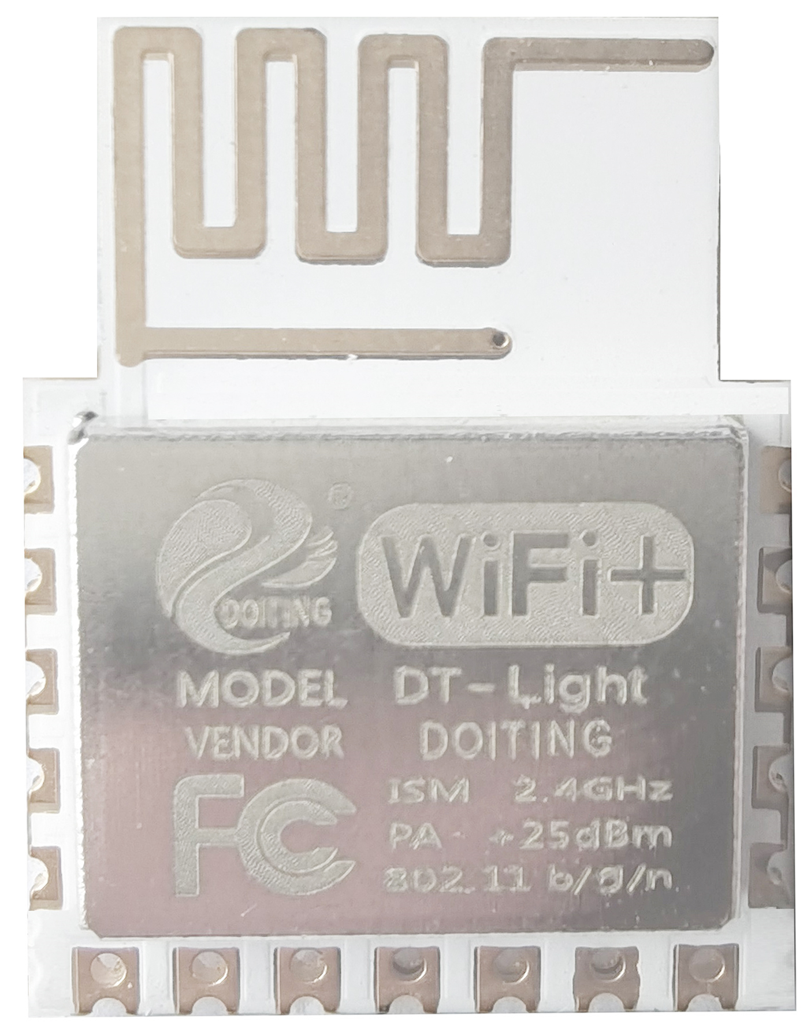
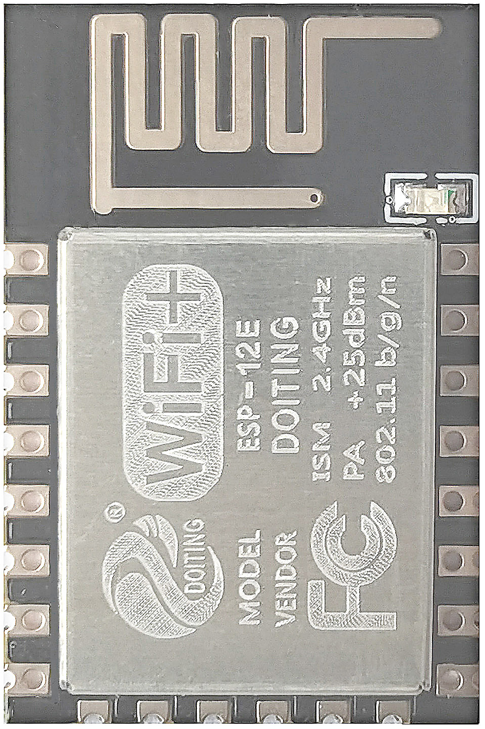
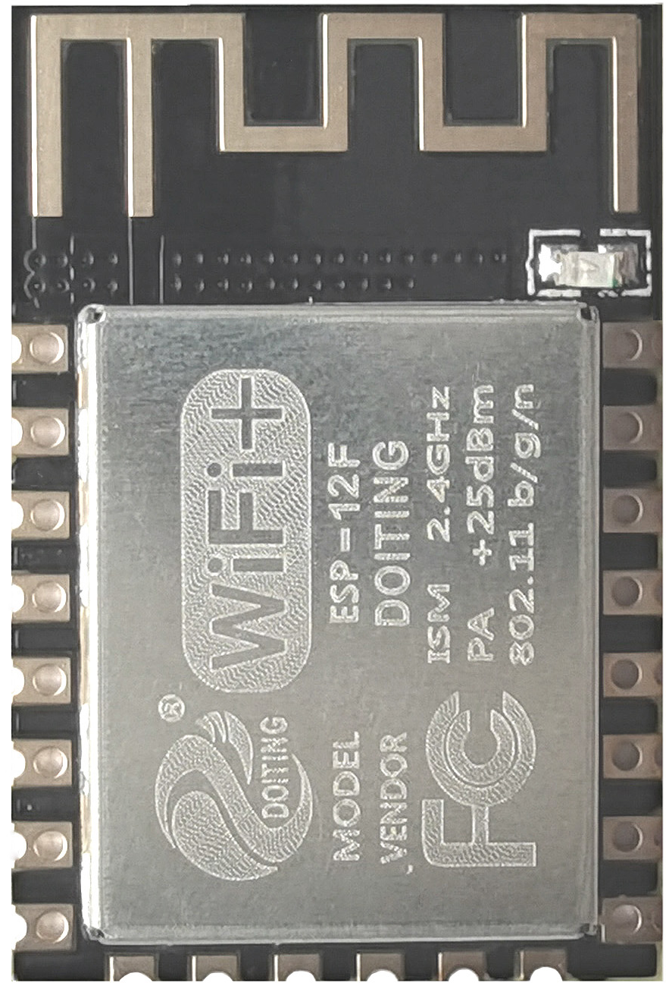
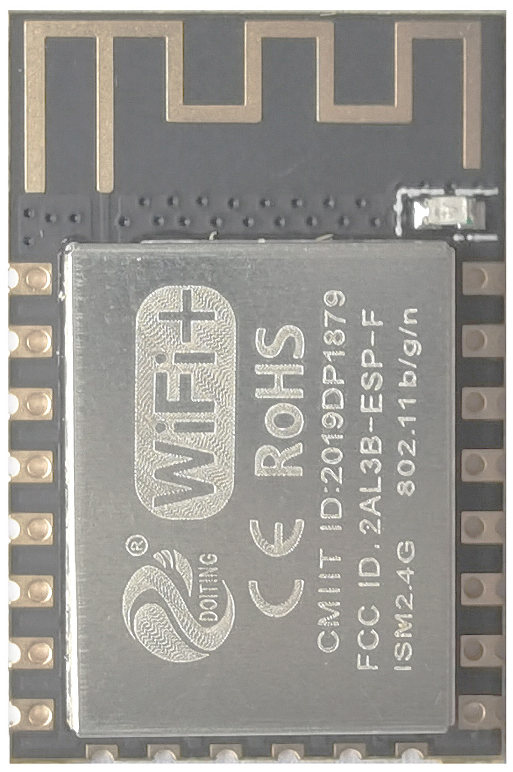
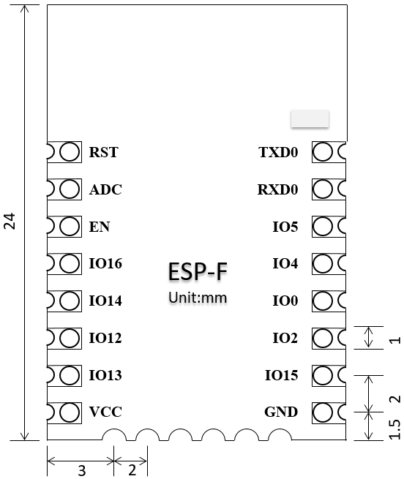
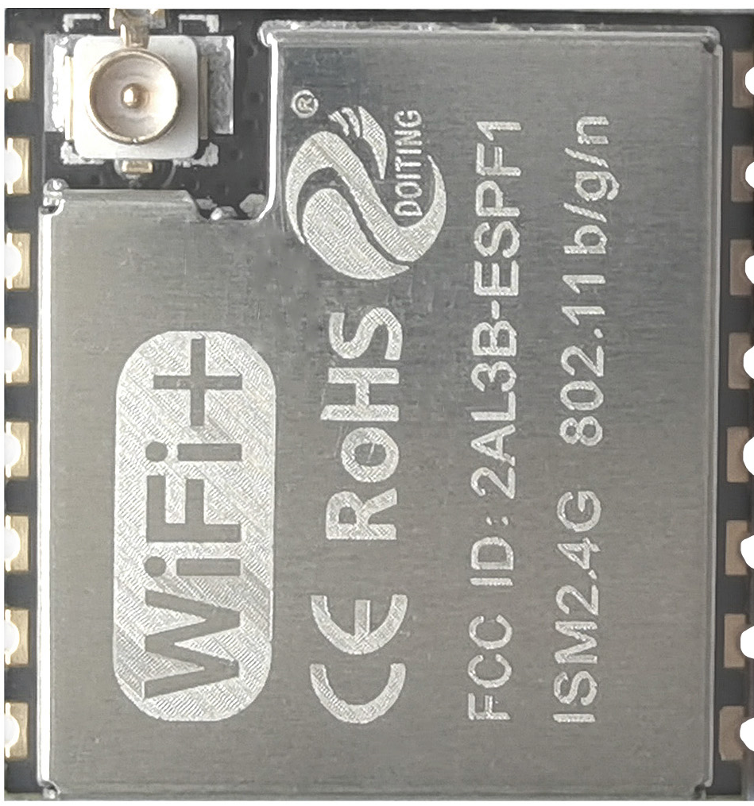
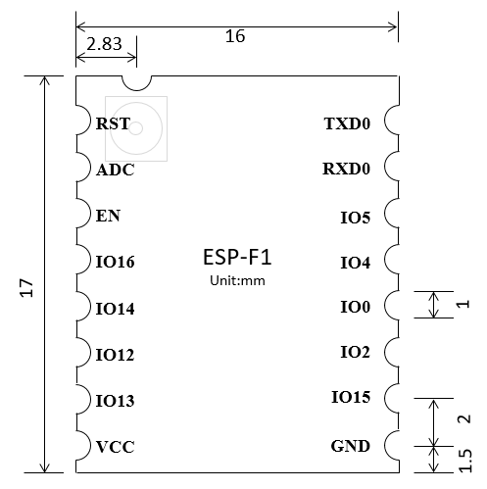
ESP8266/ESP8285系列
型号：ESP-M1,ESP-M2
芯片：ESP8285H16, WIFI
12.3x15,12.3x20,传统模组
推荐升级为ESPC2-M1
型号：ESP-02S，TYWE2S
芯片：ESP8285H16, WIFI
15x17.3,传统模组,用于电工
推荐升级为ESPC2-02
型号：DT-LIGHT
芯片：ESP8285H16, WIFI
15x120,传统模组,用于照明
推荐升级为ESPC2-05
型号：ESP-12E，ESP-12F
芯片：ESP8266，WIFI
16x24封装，通用模组，廉价版
型号：ESP-F
芯片：ESP8266, WIFI
16x24,传统模组,通用模组
推荐升级为ESPC2-12
型号：ESP-F1
芯片：ESP8266, WIFI
16x17,传统模组,通用模组
推荐升级为ESPC2-12E

Slide 5
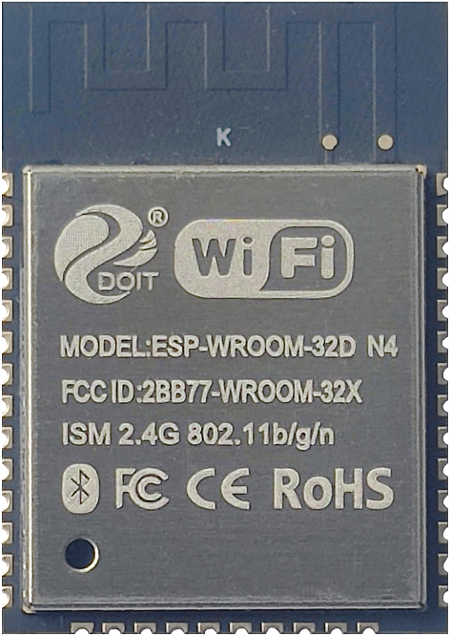
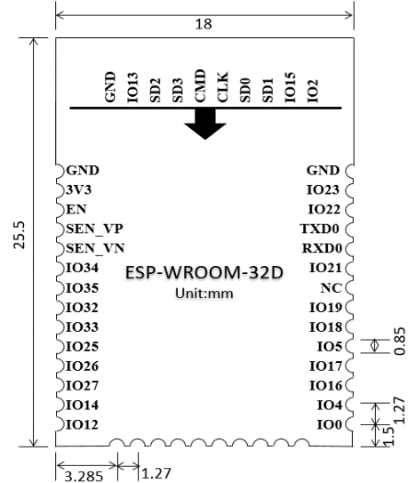
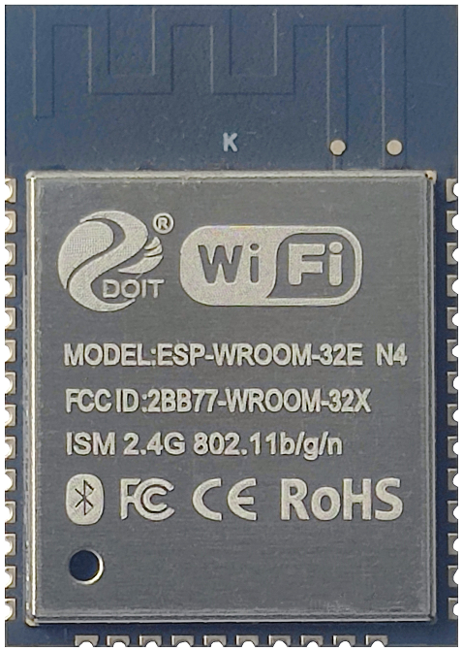
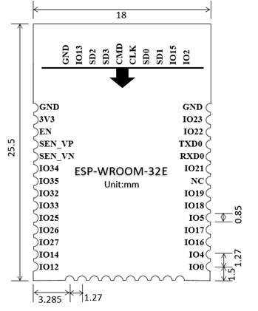
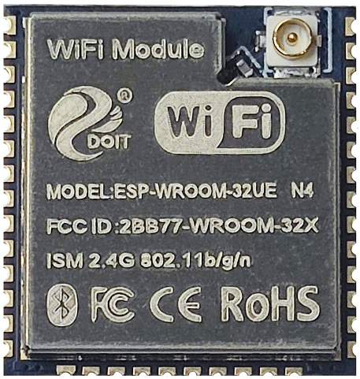
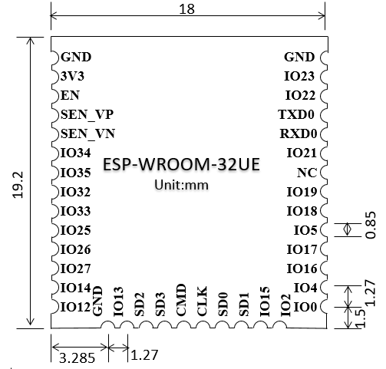
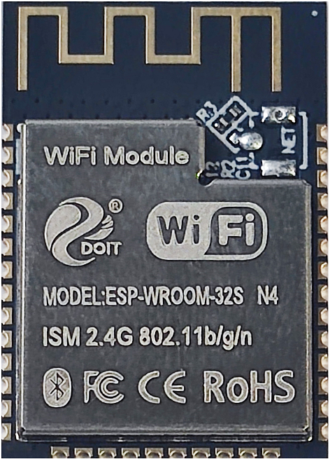
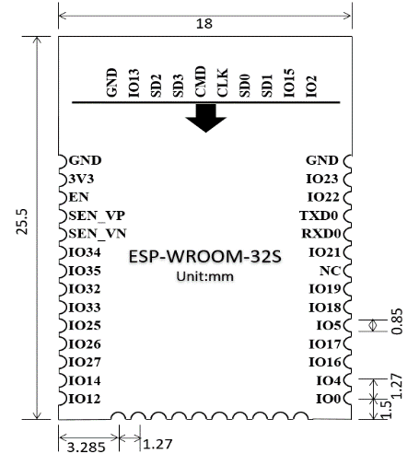
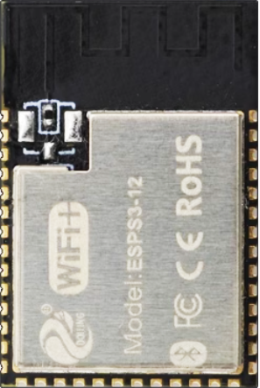
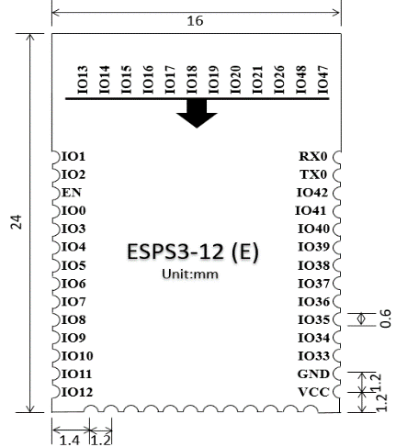
ESP32系列
型号：ESP-WROOM-32D
芯片：ESP32-D0WD，N4/N8/N16 (存储)
18*25.5,通用模组
兼容：ESP32-WROOM-32D
型号：ESP-WROOM-32E
芯片：ESP32-D0WD-V3, ，N4/N8/N16 (存储)
Size:18*25.5,通用模组
兼容：ESP32-WROOM-32E
型号：ESP-WROOM-32UE
芯片：ESP32-D0WD-V3, ，N4/N8/N16 (存储)
Size:18*19.2,通用模组
兼容：ESP32-WROOM-32UE
型号：ESP-WROOM-32S, ESP-WROOM-32SE (U.FL)
芯片：ESP32-D0WD-V3,默认 4MB Flash
Size:18*25.5,通用模组
兼容：ESP32-WROOM-32E/UE
型号：ESPS3-12, ESPS3-12E(U.FL)
芯片:ESP32-S3FH4R2
Size:16*24,通用模组

Slide 6
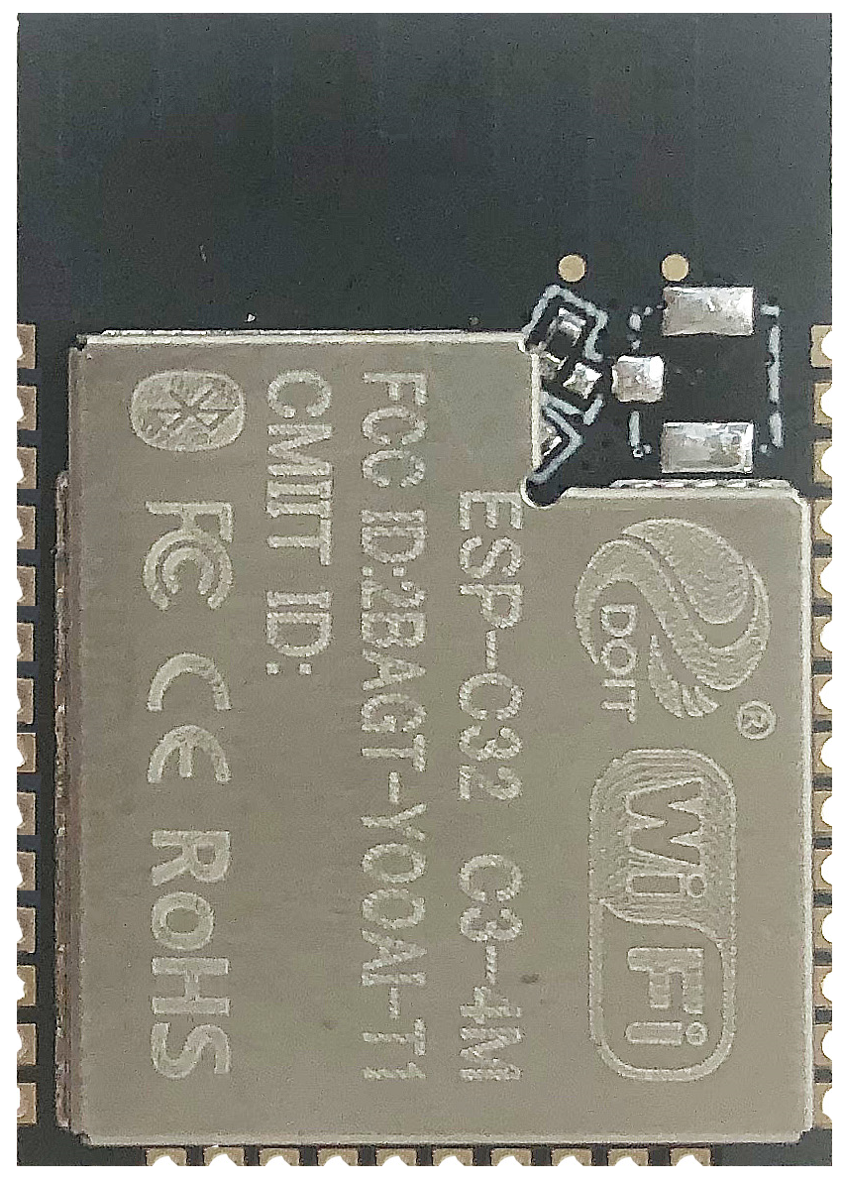
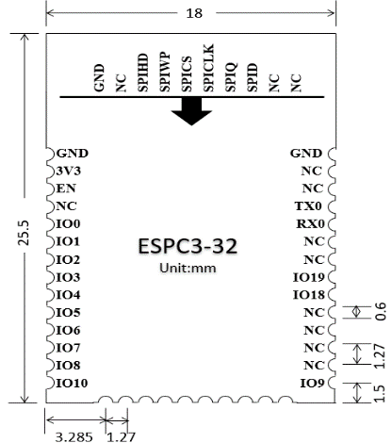
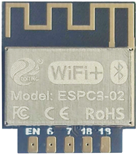
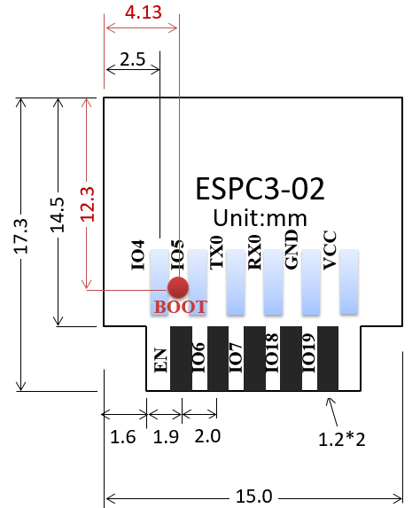
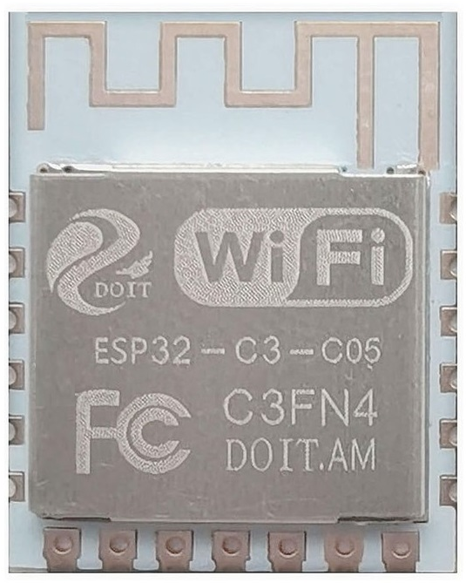
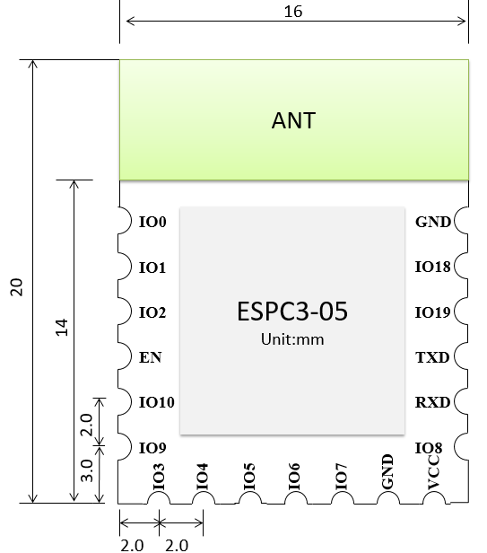
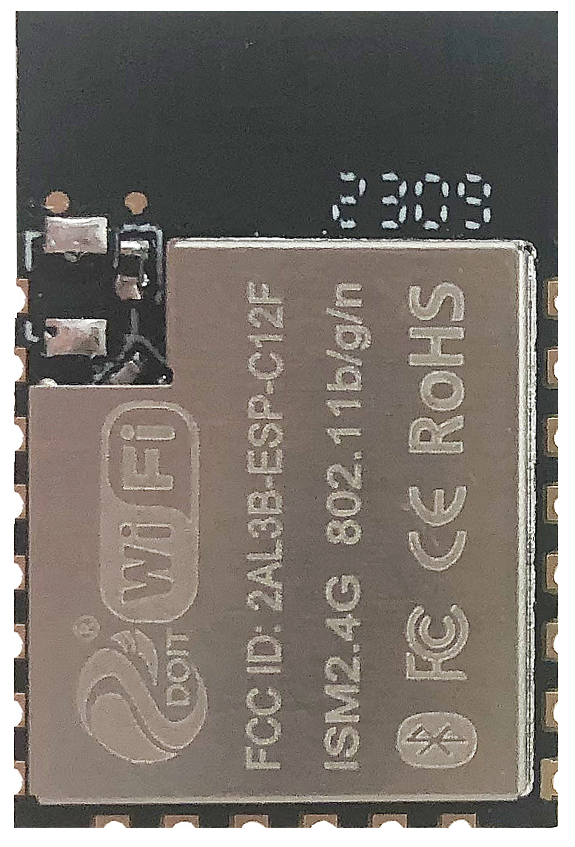
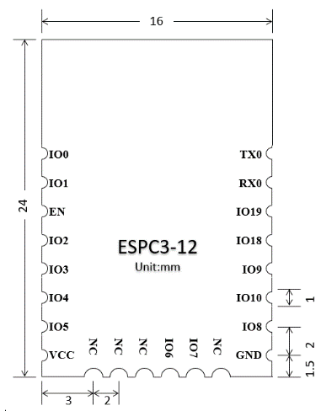
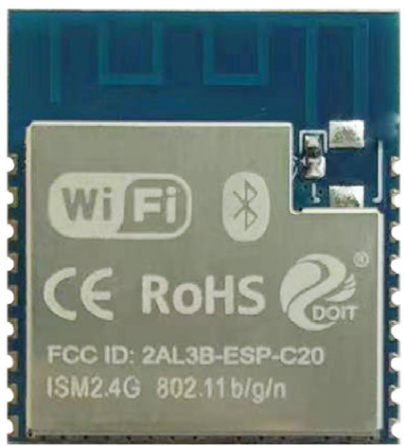
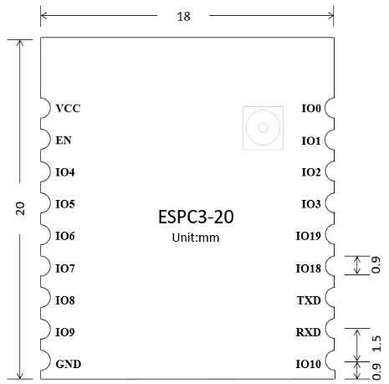
ESPC3 系列模组
型号：ESPC3-32,ESPC3-32E(外置天线)
芯片：ESP32-C3，N4/N8/N16多种存储规格
18x25.5封装，通用模组
兼容模组：ESP32-C3-WROOM-32
型号：ESPC3-02
芯片：ESP8685H2/ESP8685H4 ,WIFI&BLE
15x17.3封装，电工类产品用，金手指模组
兼容模组：ESP8685-WROOM-03，WB2S等
型号：ESPC3-05
芯片：ESP32-C3FH4 ,WIFI&BLE
16x20封装，照明类产品用，白色耐高温
兼容模组：ESP8685-WROOM-05，WB2L等
型号：ESPC3-12,ESPC3-12E(外置天线)
芯片：ESP32-C3, N4/N8/N16多种存储规格
16x24封装，通用模组
兼容模组：ESP-C3-12F，WB3S
型号：ESPC3-20,ESPC3-20E(外置天线)
芯片：ESP32-C3, N4/N8/N16多种存储规格
18x20封装，通用模组
兼容模组：ESP32-C3-WROOM-02/02U

Slide 7
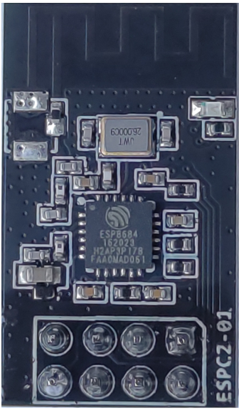
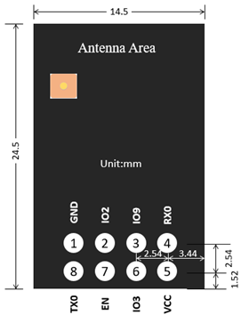
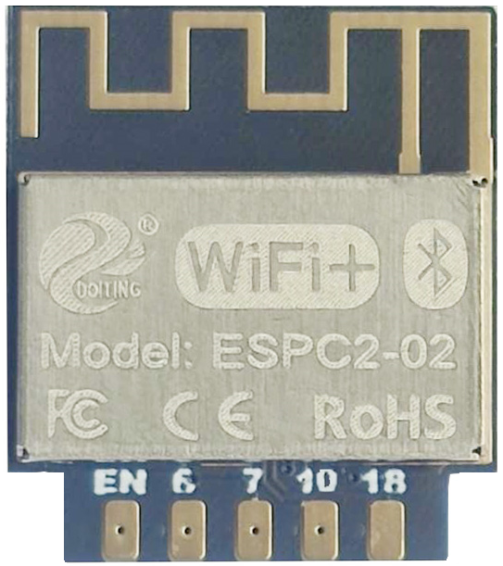
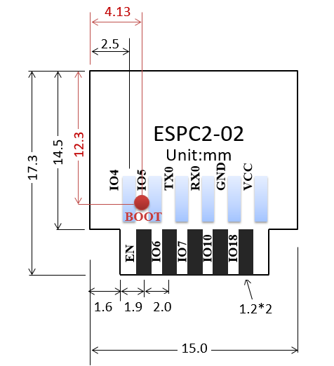
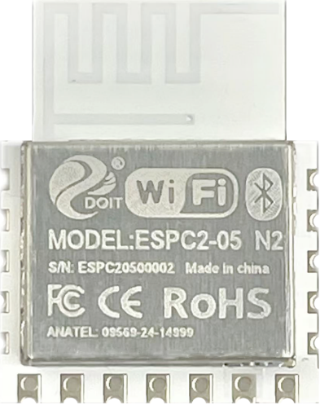
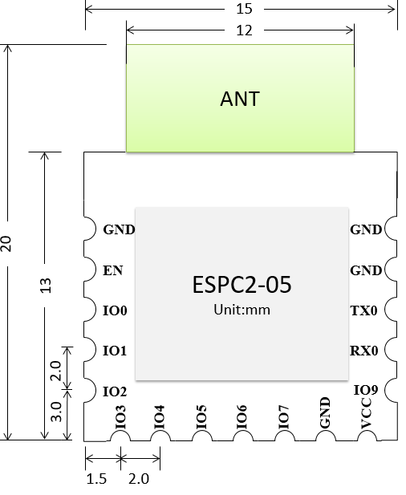
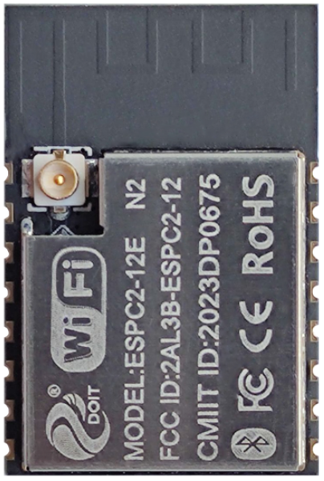
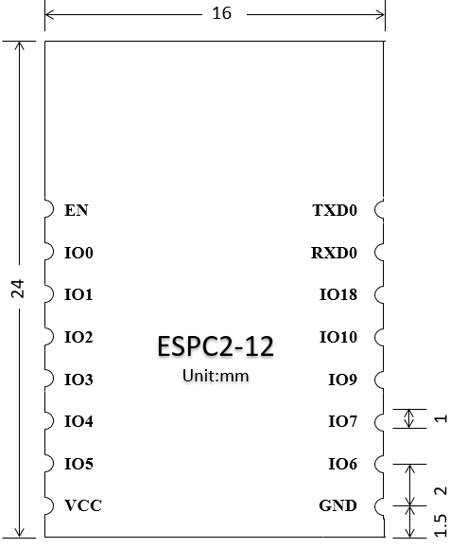
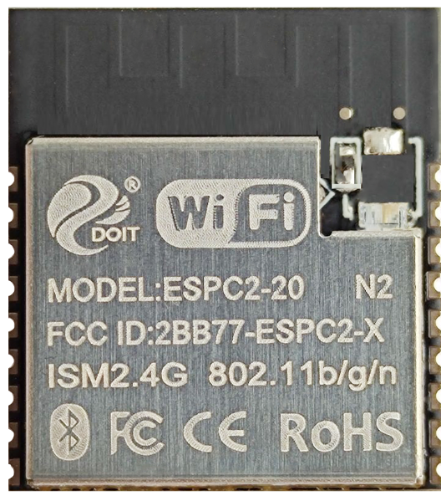
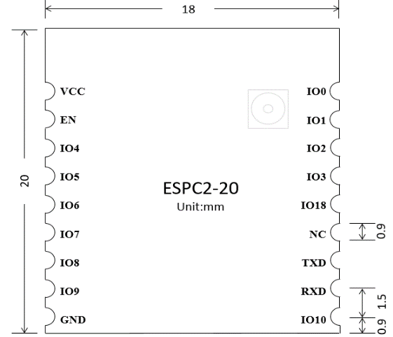
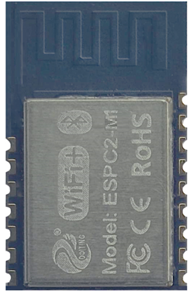
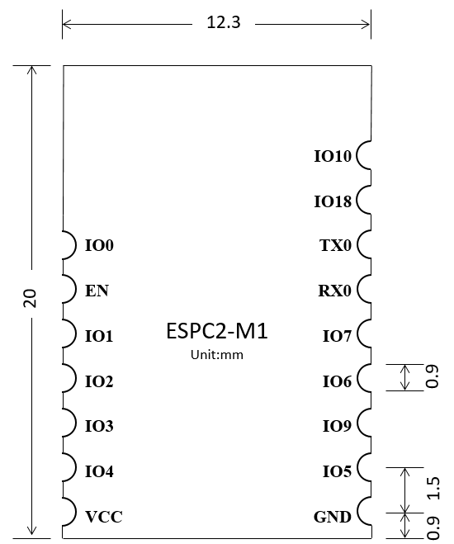
ESPC2 系列模组
型号：ESPC2-01，ESPC2-01E (外置天线)
芯片：ESP8684H2/ESP8684H4 ,WIFI&BLE
2x4插针封装，常规模组
兼容模组：ESP-01，ESP-01S
型号：ESPC2-02
芯片：ESP8684H2/ESP8684H4 ,WIFI&BLE
15x17.3封装，电工类产品用，金手指模组
兼容模组：ESP8684-WROOM-03，WB2S等
型号：ESPC2-05
芯片：ESP8684H2/ESP8684H4 ,WIFI&BLE
15x20封装，照明类产品用，白色耐高温
兼容模组：ESP8684-WROOM-05，WB2L等
型号：ESPC2-12,ESPC2-12E(外置天线)
芯片：ESP8684H2/ESP8684H4,WIFI&BLE
16x24封装，通用模组
兼容模组：ESP8684-WROOM-01/04，WB3S，12F
型号：ESPC2-20,ESPC2-20E(外置天线)
芯片：ESP8684H2/ESP8684H4，WIFI&BLE
18x20封装，通用模组
兼容模组：ESP8684-WROOM-02C/02UC
型号：ESPC2-M1
芯片：ESP8684H2/ESP8684H4，WIFI&BLE
12.3x20封装，通用模组
兼容模组：ESP-M2

Slide 8
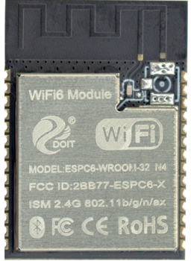
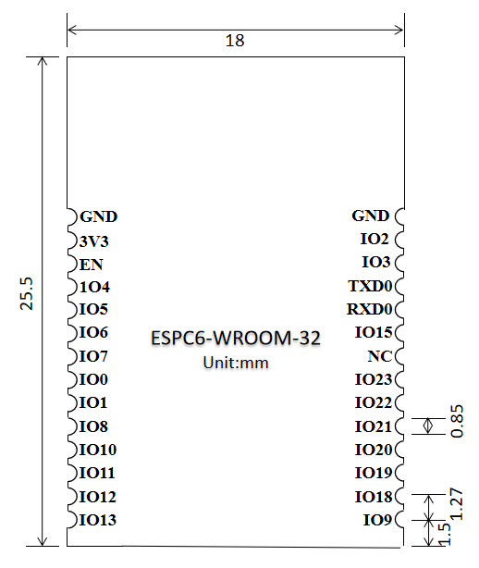
ESPC6 系列模组
型号：ESPC6-WROOM-32, ESPC6-WROOM-32E(外置）
芯片：ESP32-C6，N4/N8/N16 (存储)
18*25.5,通用模组
兼容：ESP32-C6-WROOM-1， ESP32-C6-WROOM-1U

Slide 9
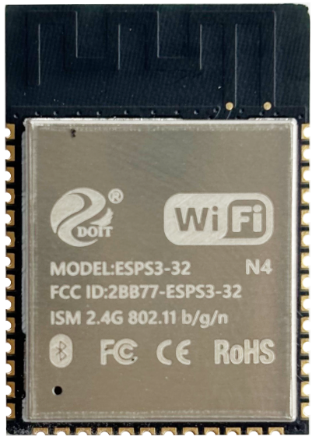
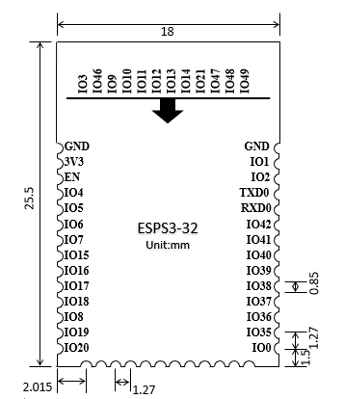
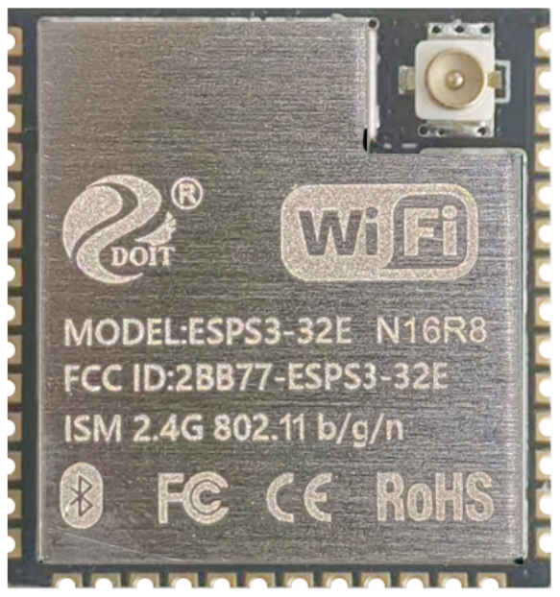
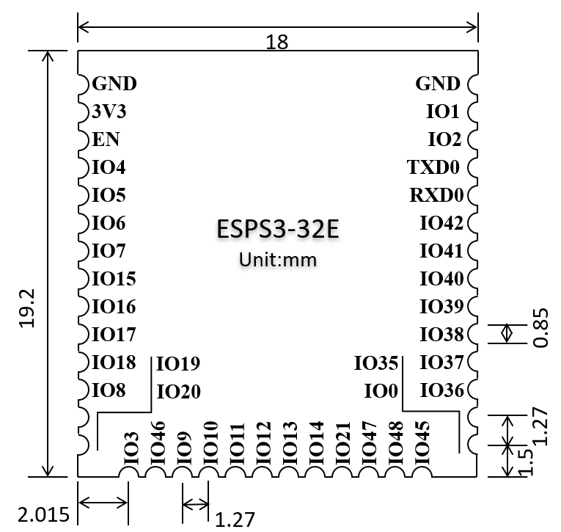

ESPS3 系列模组
型号：ESPS3-32, N4,N8,N8R2,N16R2,N16R8 5个子型号
芯片：ESP32-S3 S3R2 S3R8
18*25.5,通用模组
兼容：ESP32-S3-WROOM-1系列模组
型号：ESPS3-32E, N4, N16R2,N16R8 3个子型号
芯片：ESP32-S3 S3R2 S3R8
18*19.2,通用模组
兼容：ESP32-S3-WROOM-1U系列模组
型号：定制款型
芯片：ESP32-S3 S3R2 S3R8
18*25.5，通用模组

Slide 10
谢 谢
Talents come from diligence,
and knowledge is gained by accumulation.

